Slide 1

Progettazione, implementazione e simulazione su Vivado di un Convolutore SIMD 3x3
Corso di Progettazione di Sistemi Digitali
Unical, 2020/2021
Docente: Stefania Perri Studenti: Andrea Alecce 214611
Matteo Cannistrà 216735

Slide 2

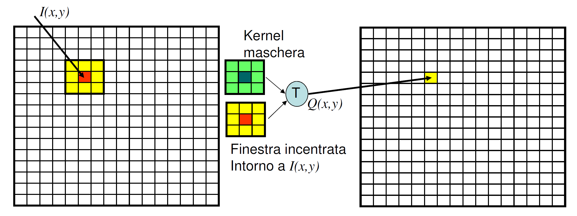
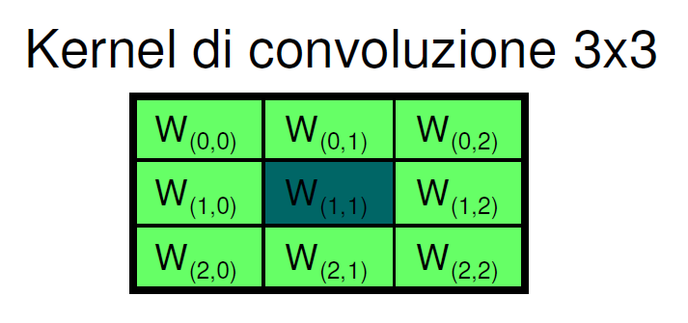
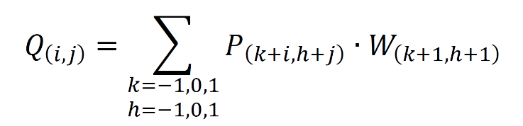
FILTRAGGIO NEL DOMINIO SPAZIO (1/2)
Obiettivo
immagine filtrata con paradigma SIMD:
SIMD=0 -> Parallelismo 1, THP:1 (Ingressi:16bit)
SIMD=1 -> Parallelismo 2, THP:2, (Ingressi:8bit)
Uscita a 32 bit
Immagine 64x64
16 bit
Scala di grigi
Kernel 3x3
4 bit signed (2’s)

Slide 3
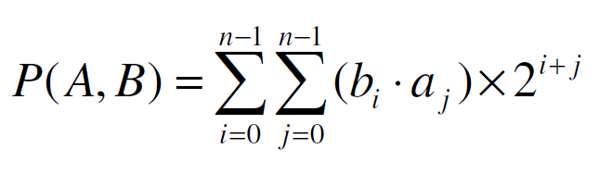
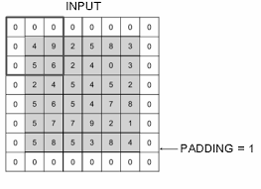
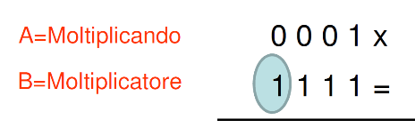
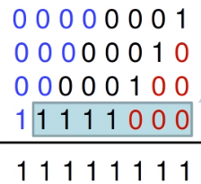
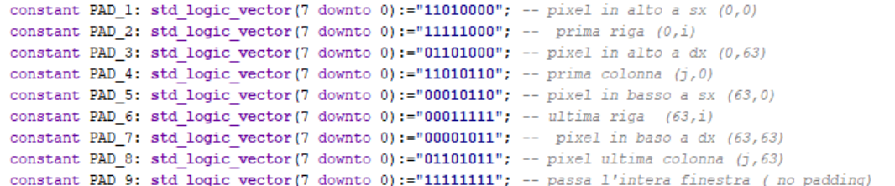
FILTRAGGIO NEL DOMINIO SPAZIO (2/2)
Problema ai bordi: zero-padding
Gestione Prodotto (A:unsigned, B:signed)
A*(-1) = 2’s(A) = not(A)+1

Slide 4
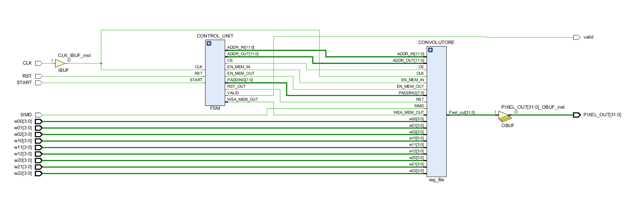
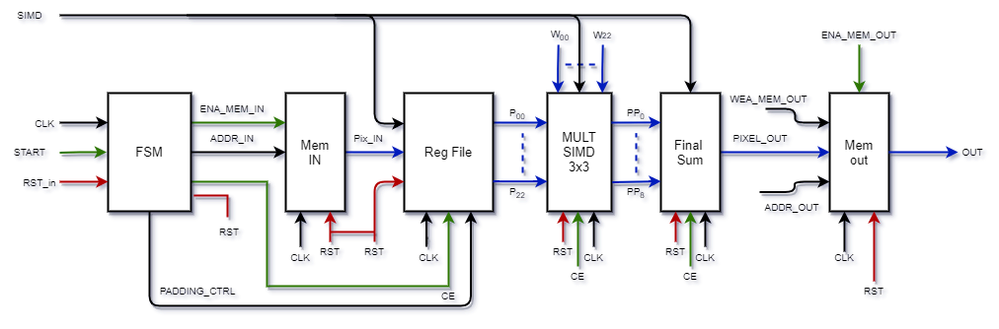
CONVOLUTORE SIMD 3X3
Control Unit: FSM
Convolutore

Slide 5
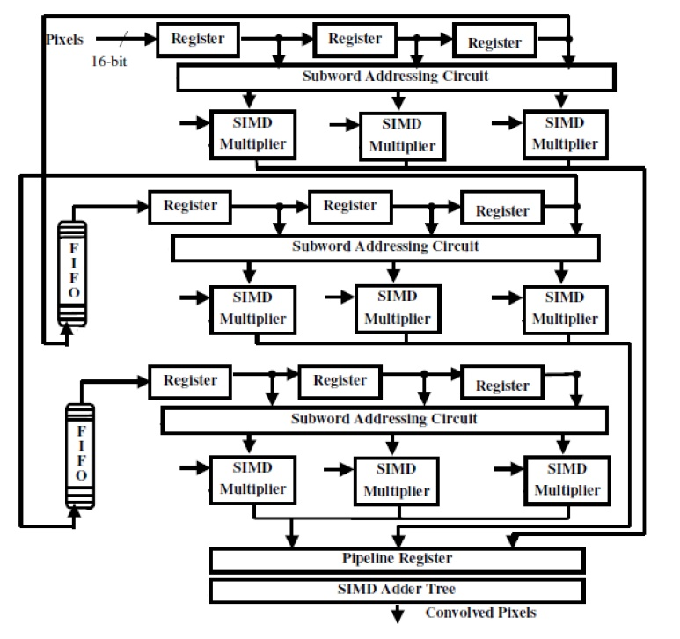
CONVOLUTORE (1/5)
ADDR_IN[11:0]: indirizzi dato della memoria di ingresso;
ADDR_OUT[11:0]: indirizzi dato della memoria di uscita;
CE: clock enable;
EN_MEM_IN: enable memoria di ingresso;
EN_MEM_OUT: enable memoria di uscita;
PADDING[7:0]: segnali di configurazione per lo zero-padding;
WEA_MEM_OUT: abilitazione della scrittura sulla memoria di uscita;
RST: segnale di reset;
CLK: clock;
W[3:0]: valore dei 9 coefficienti del filtro;
SIMD: segnale per il parallelismo;
Memoria SRAM Single Port 16x4096 bits di ingresso, in cui è memorizzata l’immagine in formato .COE da filtrare;
Un Register File composto da 9 registri a 16 bit e due FIFO di profondità 61;
Subword Addressing Circuit formato da una serie di multiplexer 2x1 ad 8 bit per gestire il padding e il SIMD;
Moltiplicatore SIMD;
Adder Tree SIMD;
Memoria SRAM Single Port 32x4096 bits di uscita, in cui si memorizzato i pixel convoluti;

Slide 6
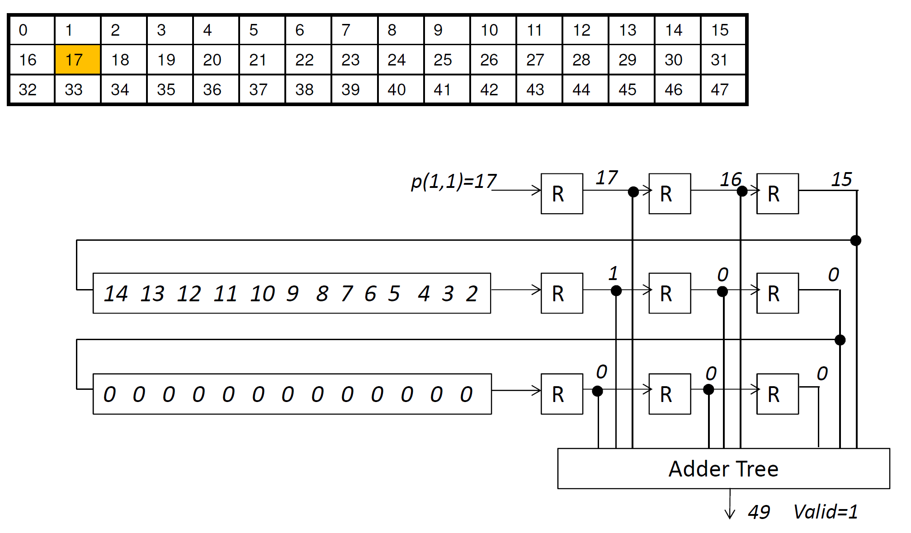
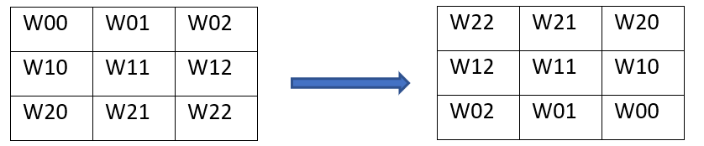
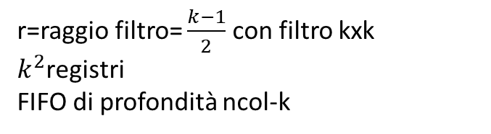
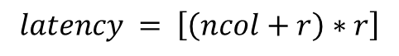

CONVOLUTORE (2/5): Reg File
r=raggio filtro= $\frac{k−1}{2}$ con filtro kxk
$k^{2}$registri
FIFO di profondità ncol-k
$$latency = \left[\left(ncol+r\right)∗r\right]$$
$$+ReadLatency$$

Slide 7
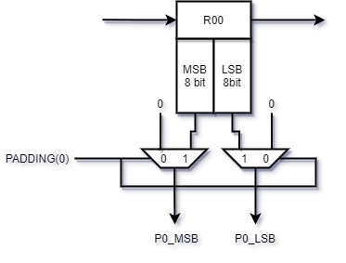
CONVOLUTORE (3/5): Padding

Slide 8
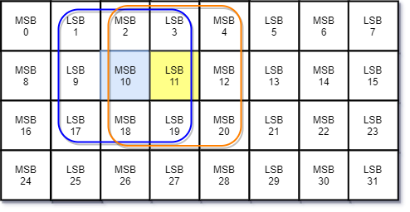
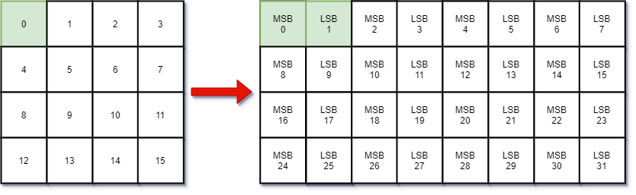
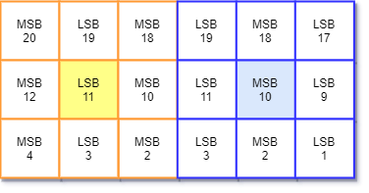
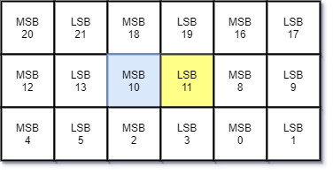
CONVOLUTORE (4/5): SIMD
Matrice iniziale
Convoluzione attorno ai pixel 10 e 11
Convoluzione attorno ai pixel 10 e 11
Finestre desiderate
Contenuto attuale dei registri Reg File

Slide 9
CONVOLUTORE (5/5): SIMD
Contenuto attuale dei registri Reg File
Caso a 16 bit (SIMD=0)
Convoluzione attorno ai pixel 10 e 11
Finestre desiderate
SIMD = 1
Caso a 8 bit (SIMD=1)

Slide 10
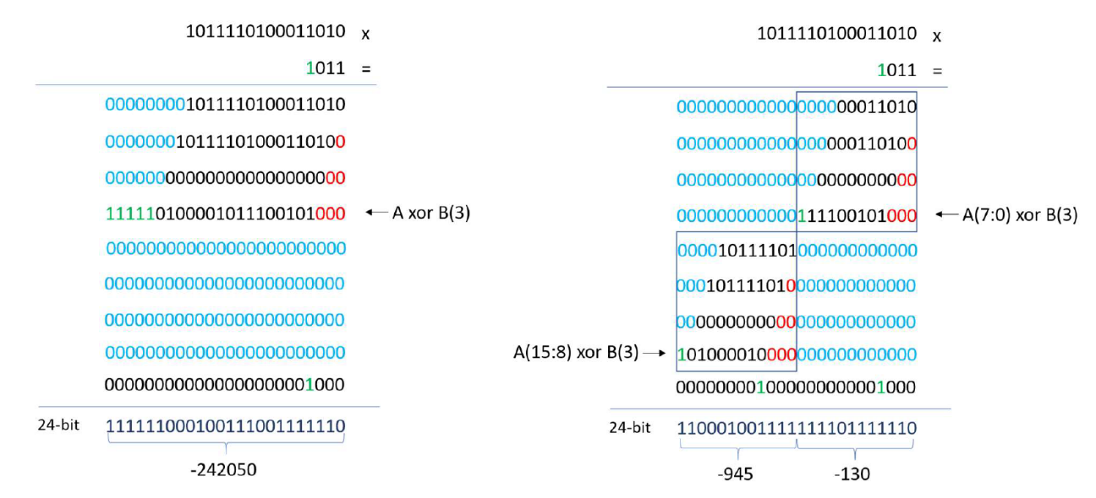
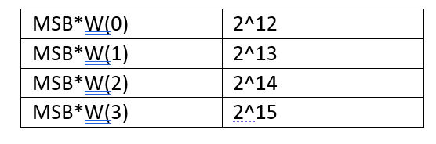
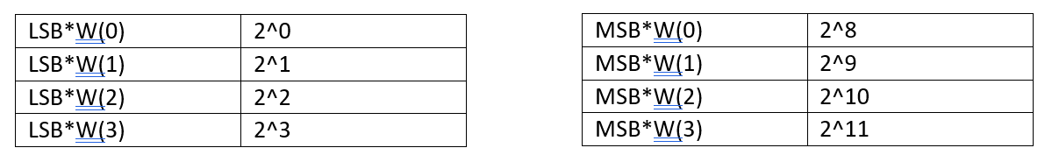
Convolutore: Moltiplicatore Carta e Penna (1/3)
SIMD=0
SIMD=1

Slide 11
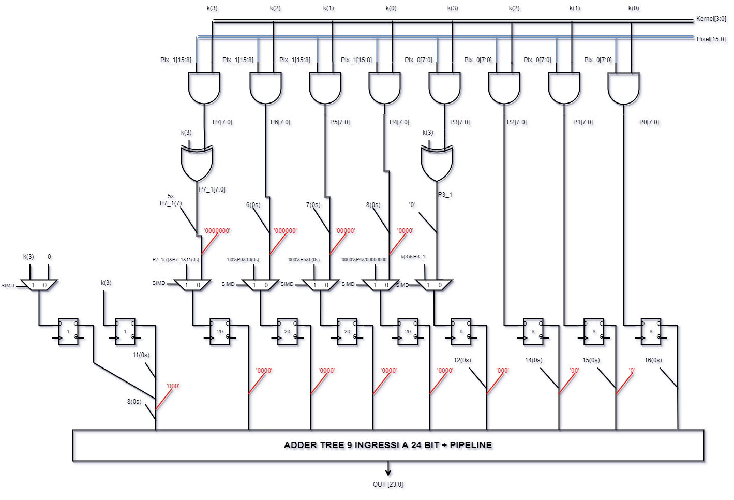
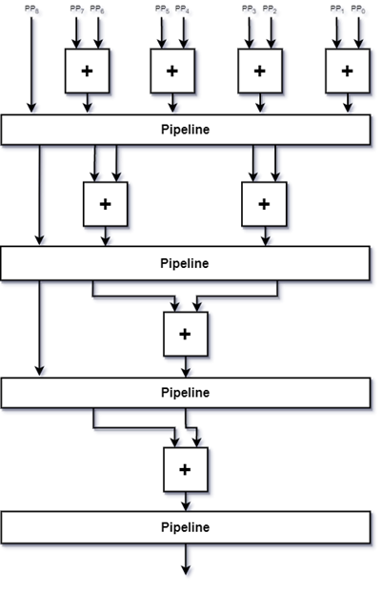
Convolutore: Moltiplicatore Carta e Penna (2/3)
Adder Tree

Slide 12
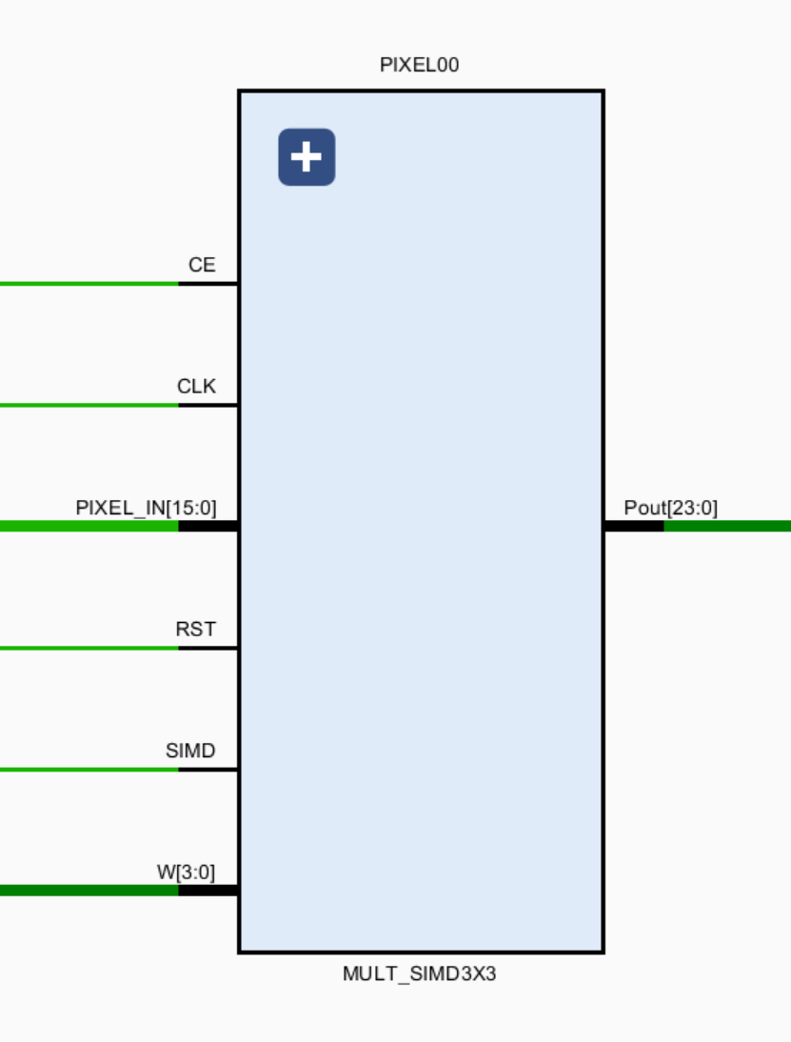
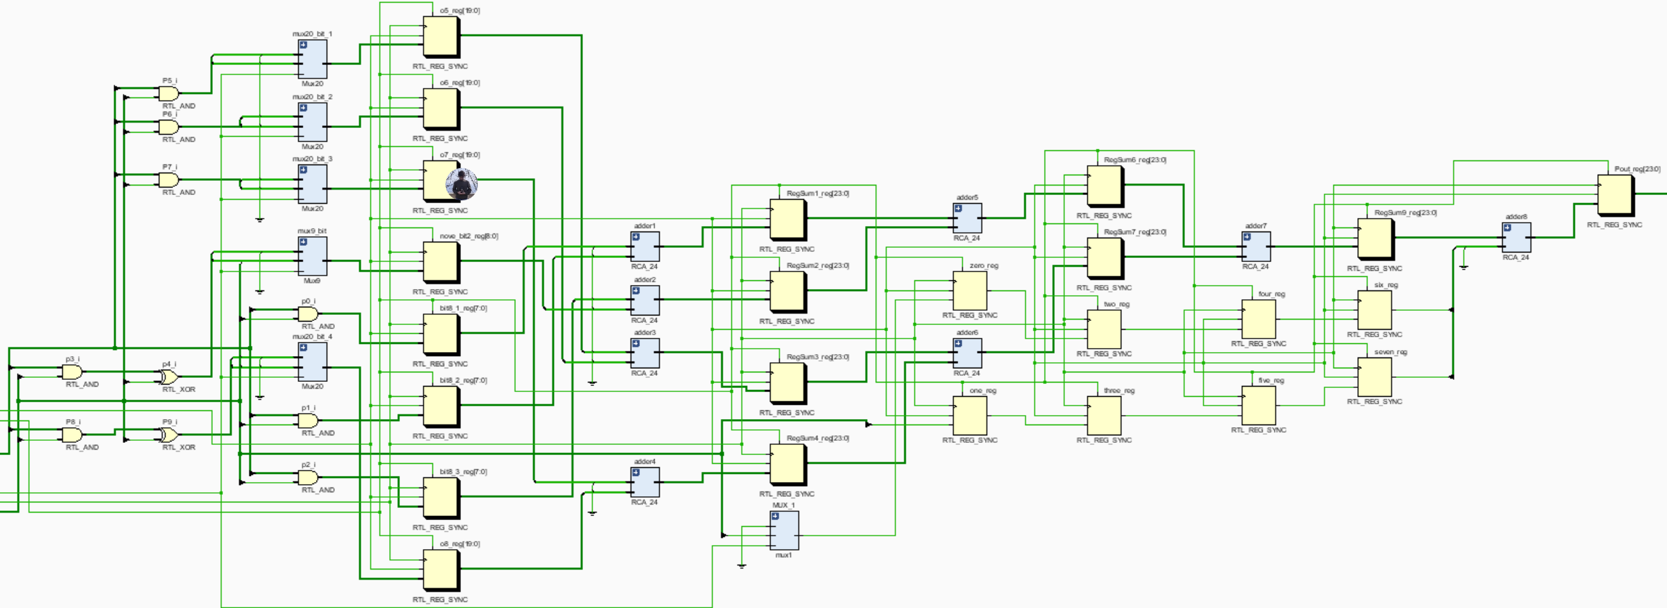
Convolutore:Moltiplicatore Carta e Penna (3/3)
Latenza=5 +1 in ingresso

Slide 13
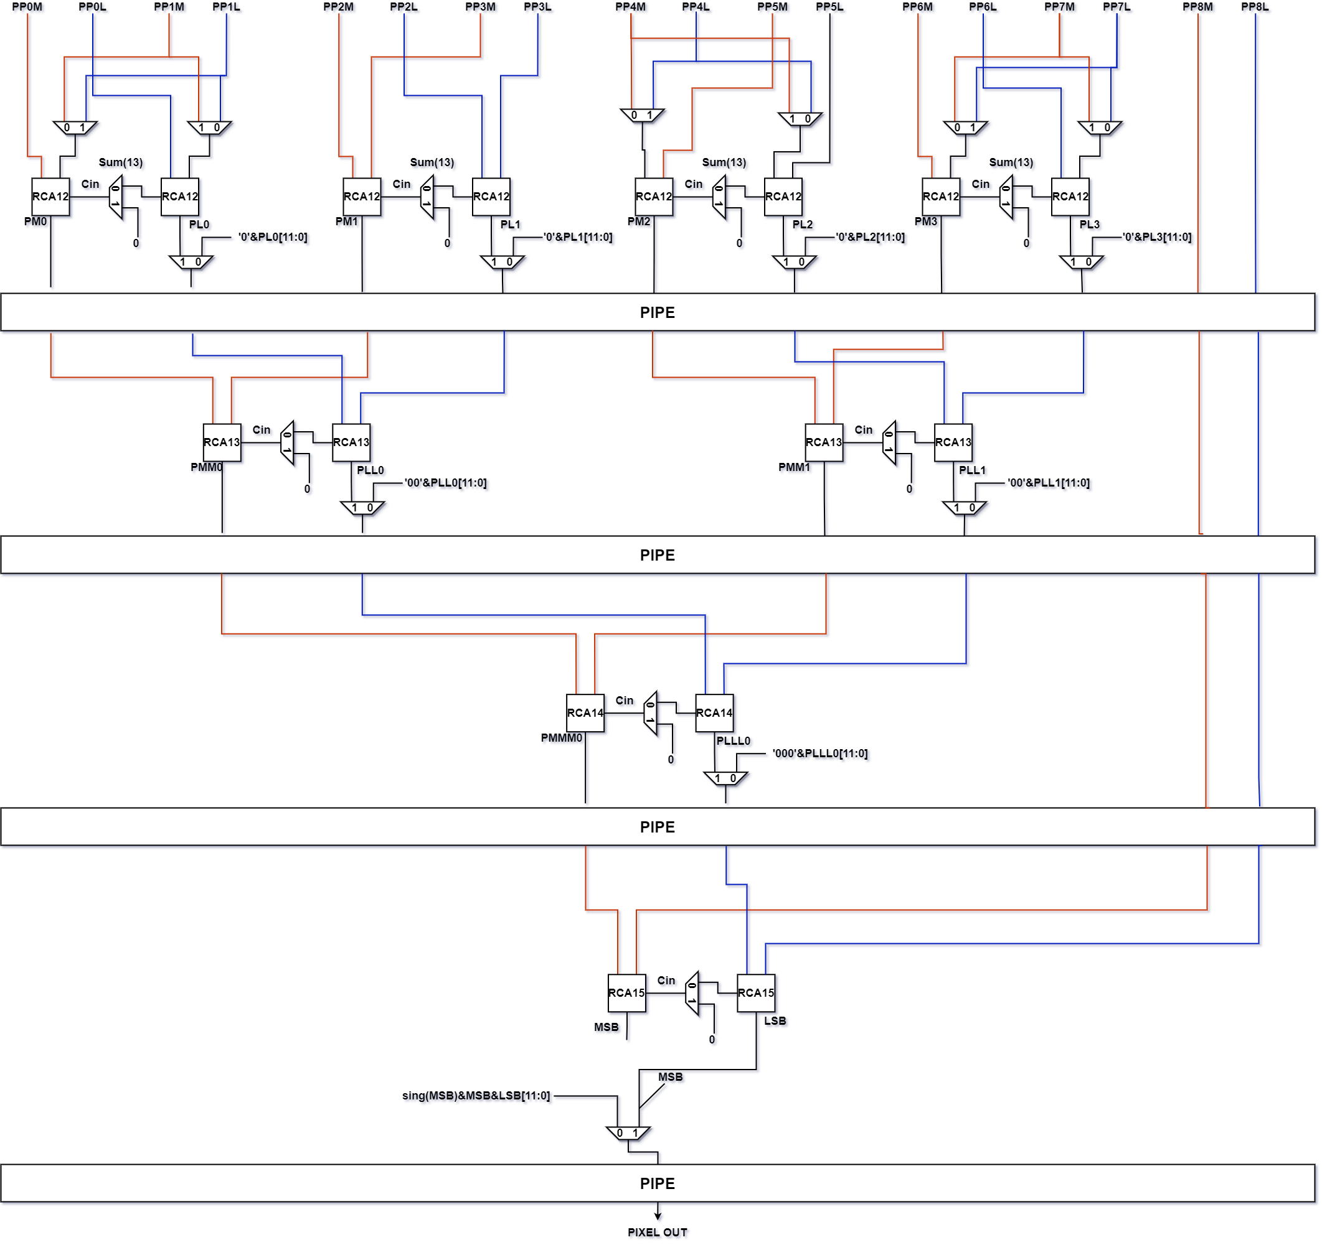
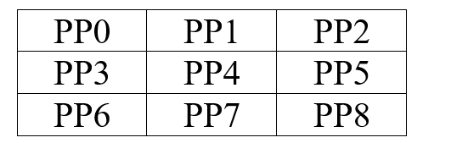
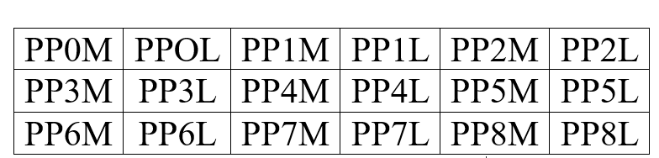
Convolutore: Somma Finale
Prodotti Finestra
Prodotti Finestra Splittati
Caso a 8 bit (SIMD=1)

Slide 14
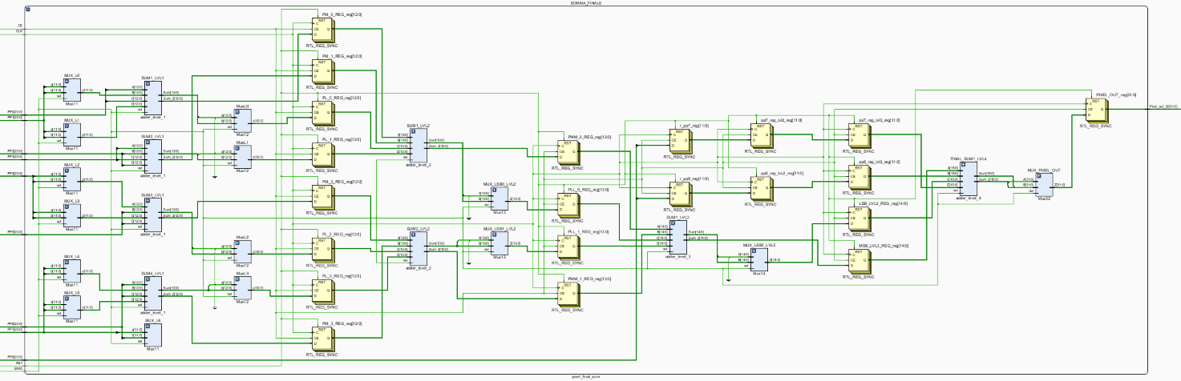
Convolutore: Somma Finale
Latenza=4

Slide 15
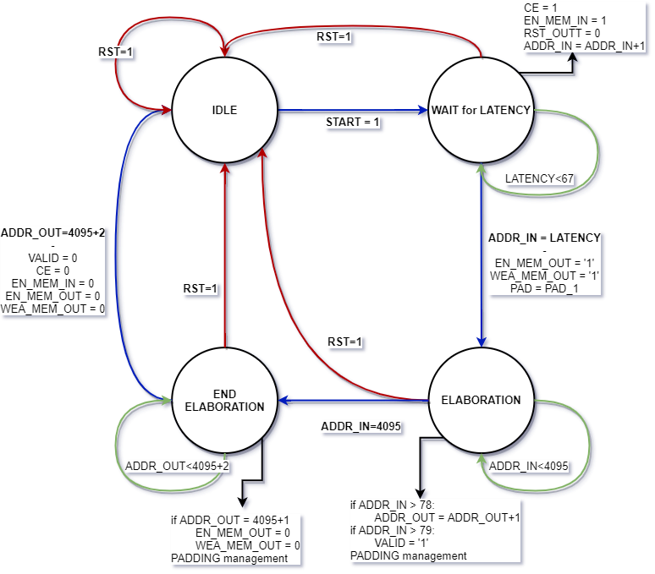
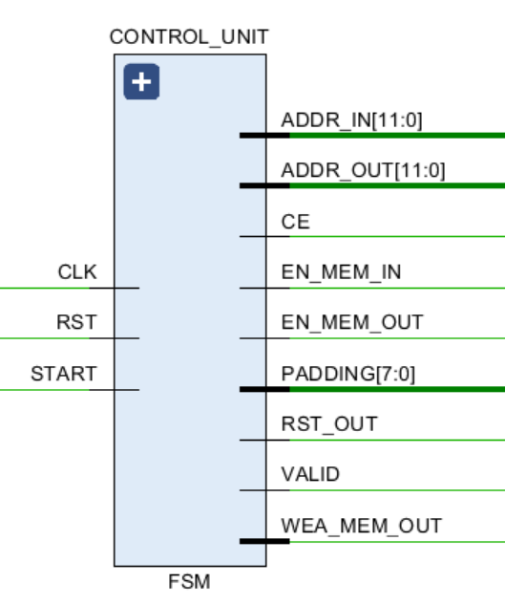
FSM(1/3)

Slide 16
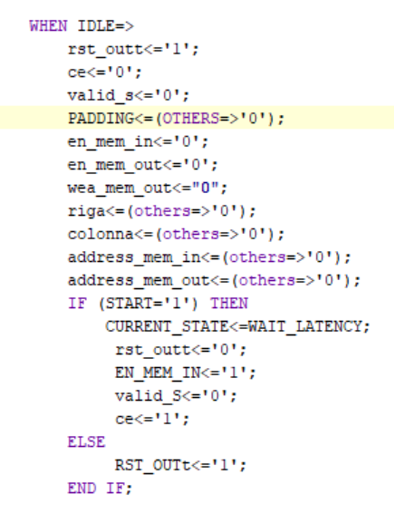
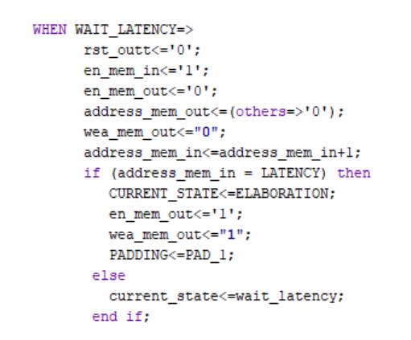
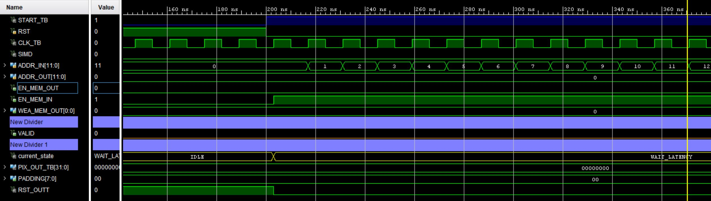
FSM(2/3)
IDLE: stato in cui il circuito viene resettato, rimanendo in attesa del segnale di START.
WAIT LATENCY: viene abilitata la memoria di ingresso, fornendogli inoltre gli indirizzi per leggere l’immagine in uscita. Una volta trascorsa la latenza iniziale, ovvero quando il primo pixel dell’immagine arriverà sul registro centrale, si passa nello stadio ELABORATION

Slide 17
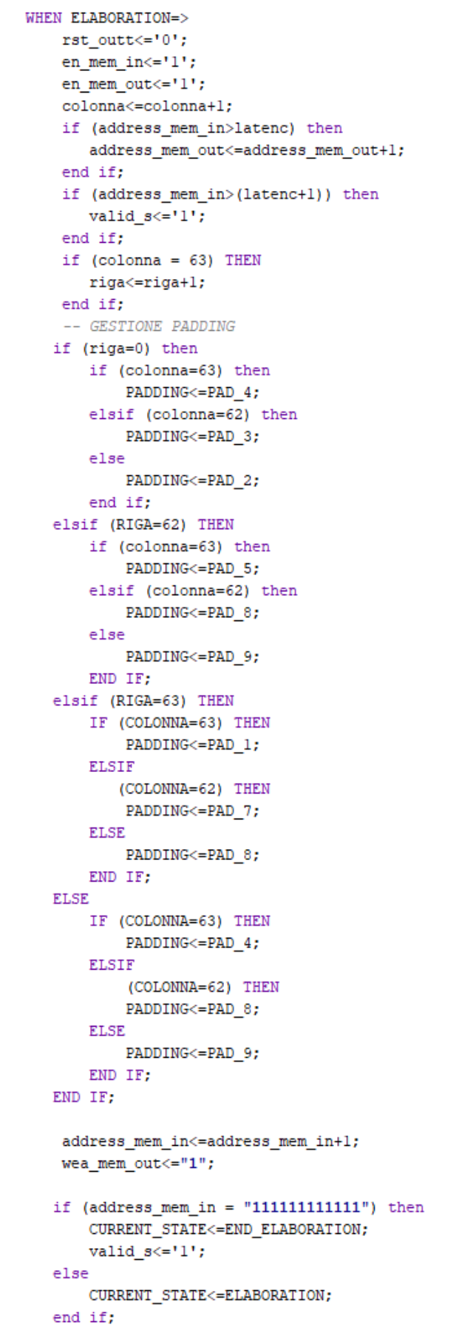
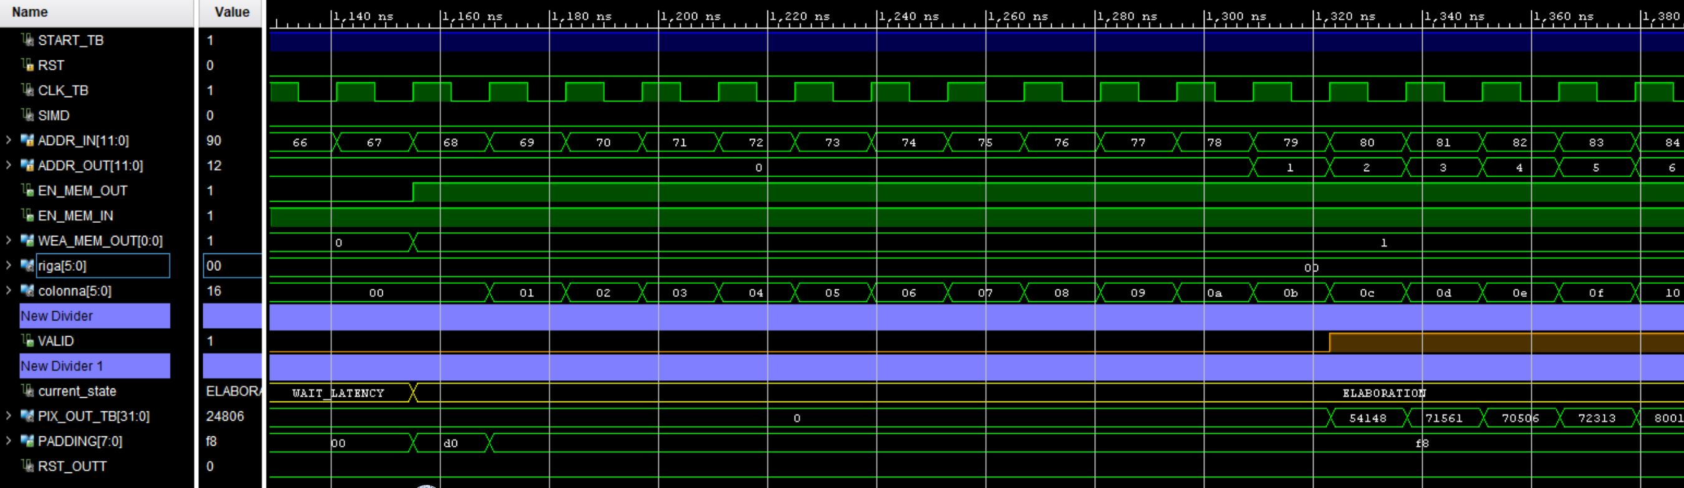
FSM
ELABORATION: viene gestito il padding a secondo dell’elemento che si sta processando, una volta trascorsa la latenza del circuito convolutore (pari ad 11 colpi di clock) si alza l’enable della memoria di uscita, e viene abilitata in scrittura, e dopo i 2 colpi di clock della memoria di uscita si ottiene il primo risultato valido. La macchina rimane nello stadio di elaboration finché l’indirizzo della memoria di ingresso non arriva a 4095, quindi finché l’ultimo dato è stato letto dalla memoria in ingresso.

Slide 18
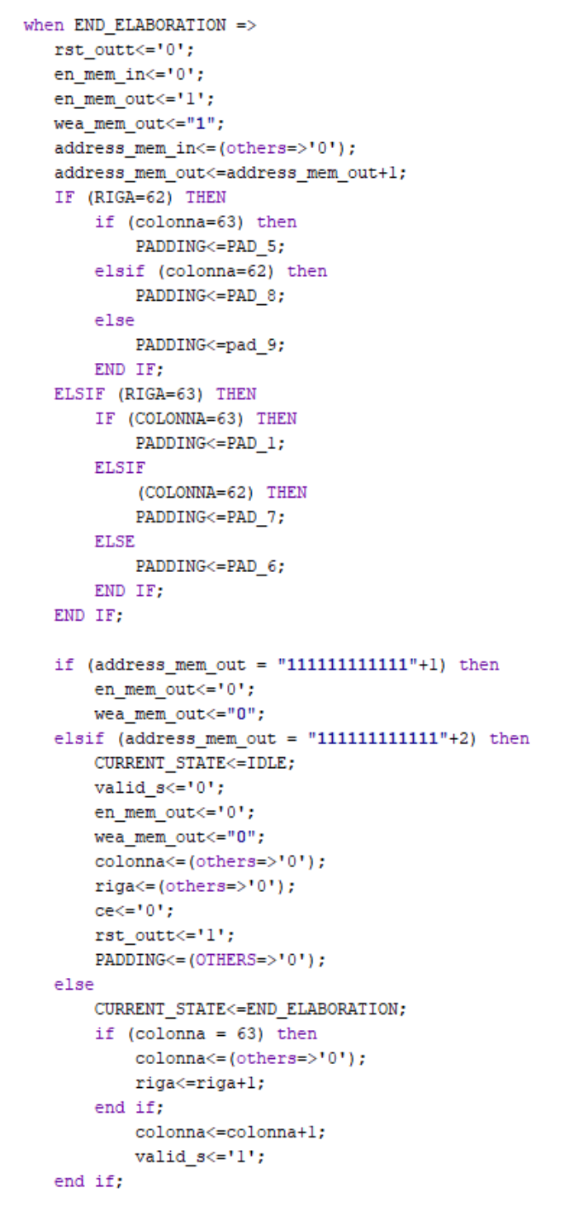
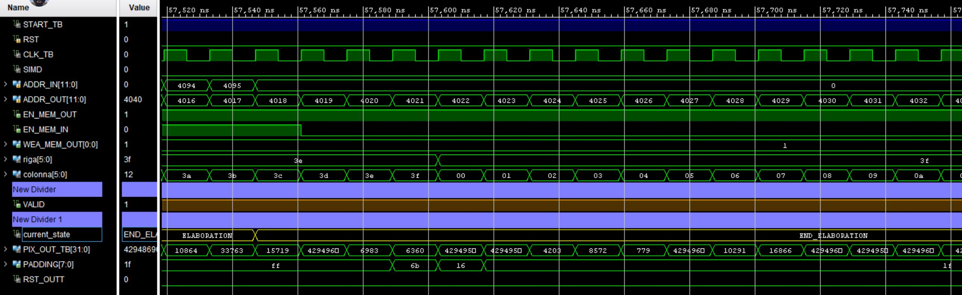
FSM
END ELABORATION: si rimane in attesa finchè l’ultimo pixel filtrato arriva in ingresso alla memoria di uscita, gestendo il padding per le righe rimanenti, continuando ad asserire l’uscita valida finché non viene fornito in uscita l’ultimo pixel filtrato.

Slide 19
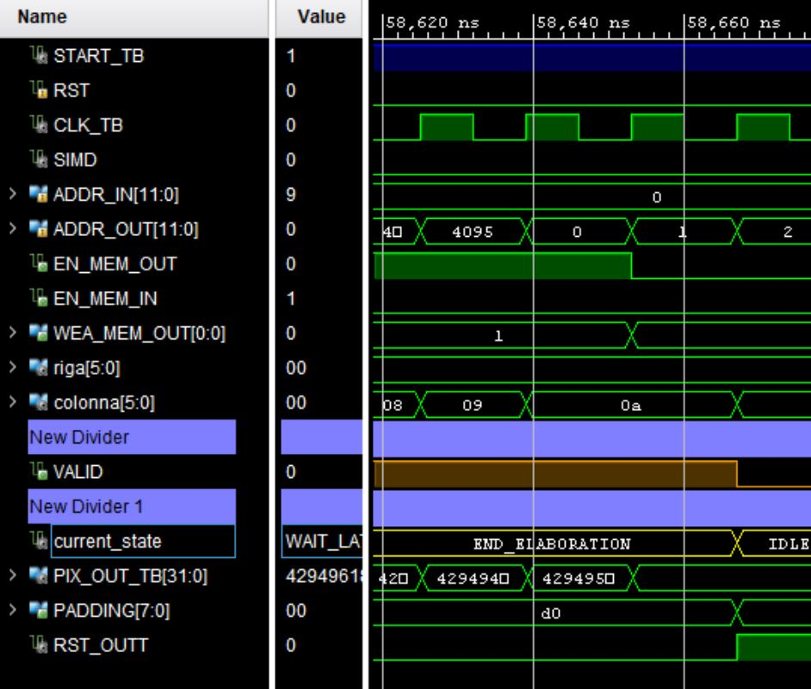
FSM

Slide 20
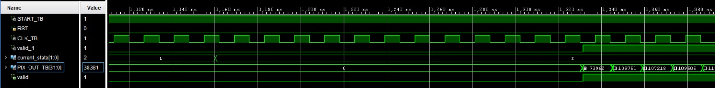
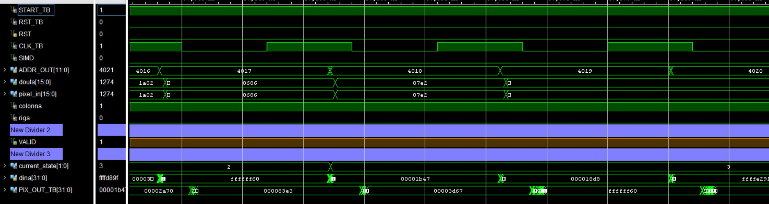
TIMING POST IMPLEMENTATION

Slide 21
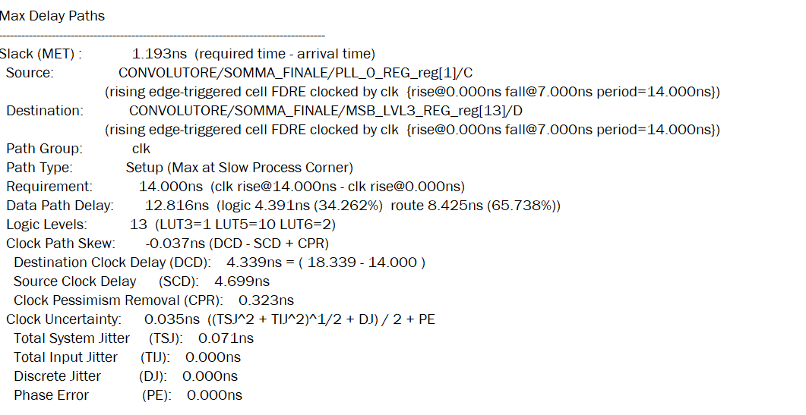
RISULTATI E CONFRONTI: Prestazioni
Prestazioni
Freq. max | Throughtput | Latency
71.4286 MHz | 1 (SIMD=0) 2(SIMD=1) | 67(reg)+10(conv)+2(mem)= 79
Report
Timing

Slide 22
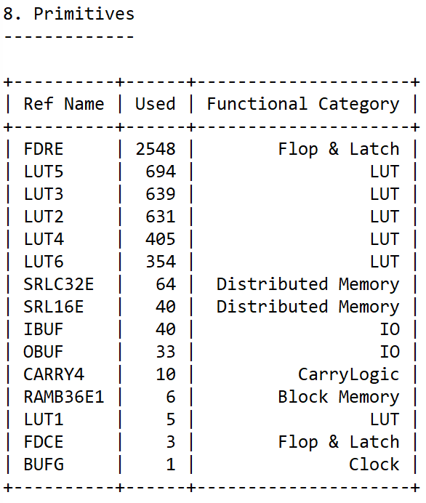
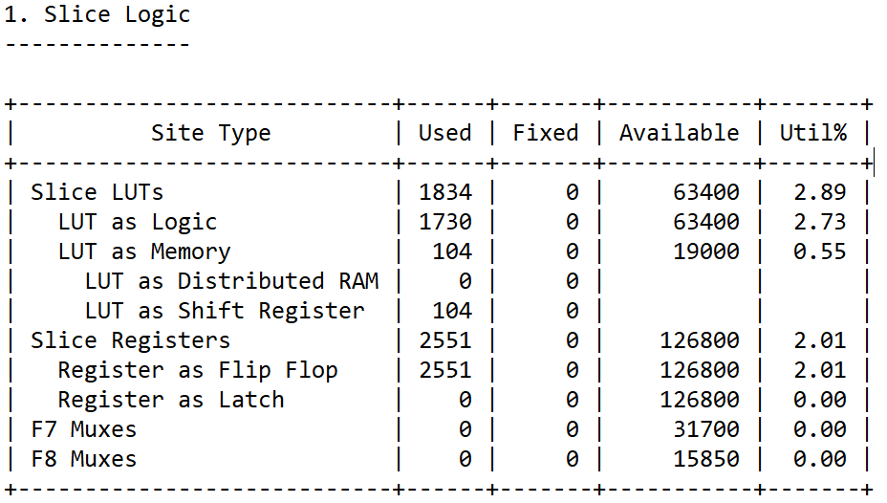
RISULTATI E CONFRONTI: Prestazioni
Report
Utilization
32 bit di PixOut
+
Valid

Slide 23
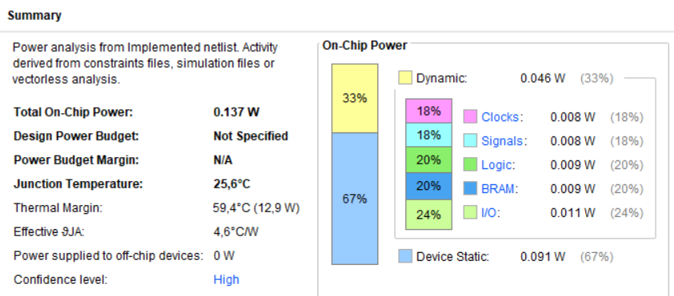
RISULTATI E CONFRONTI: Prestazioni
Report
Power

Slide 24
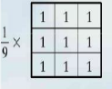
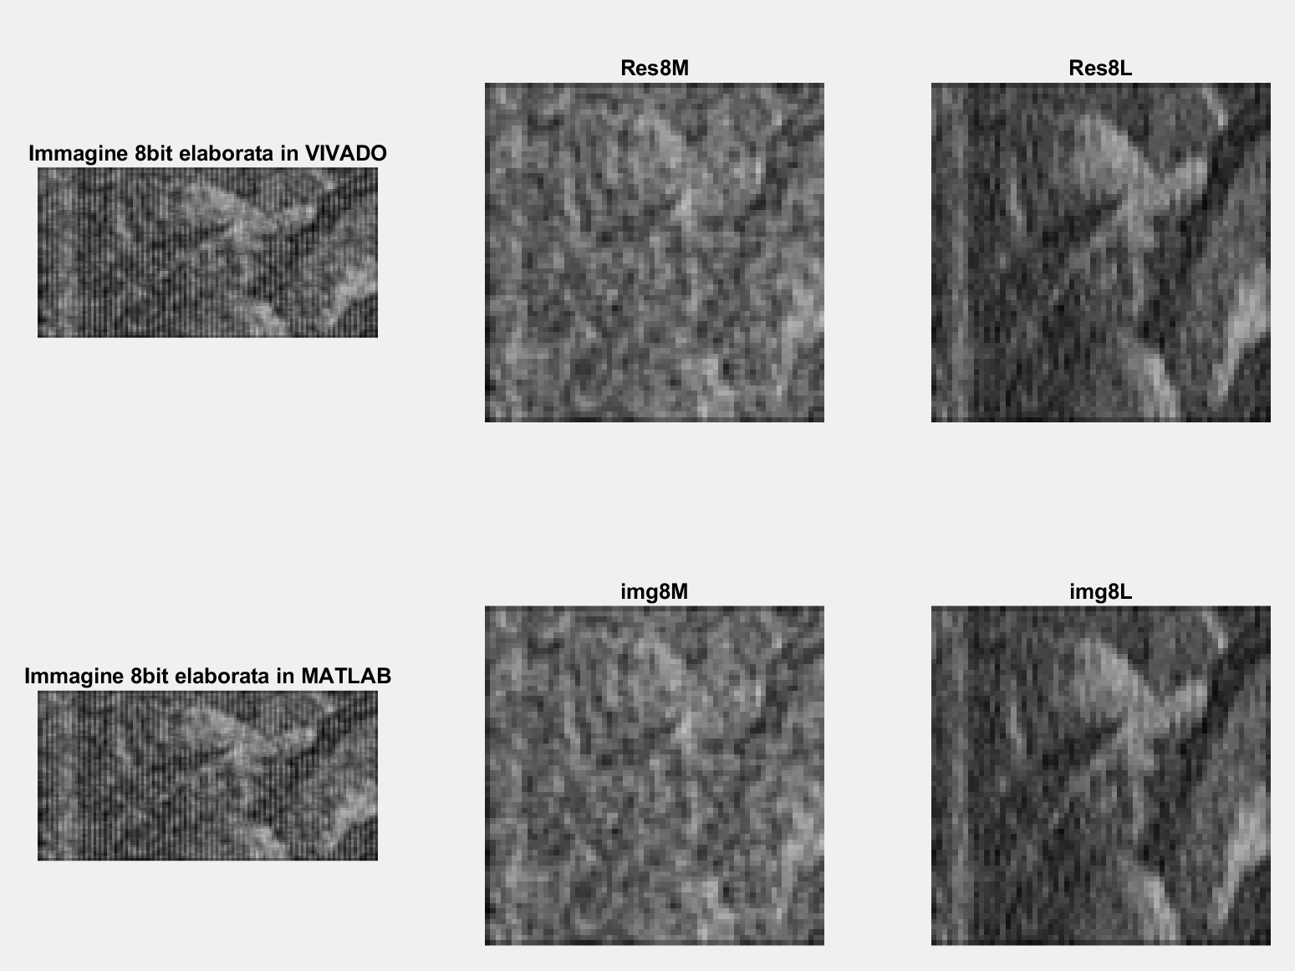
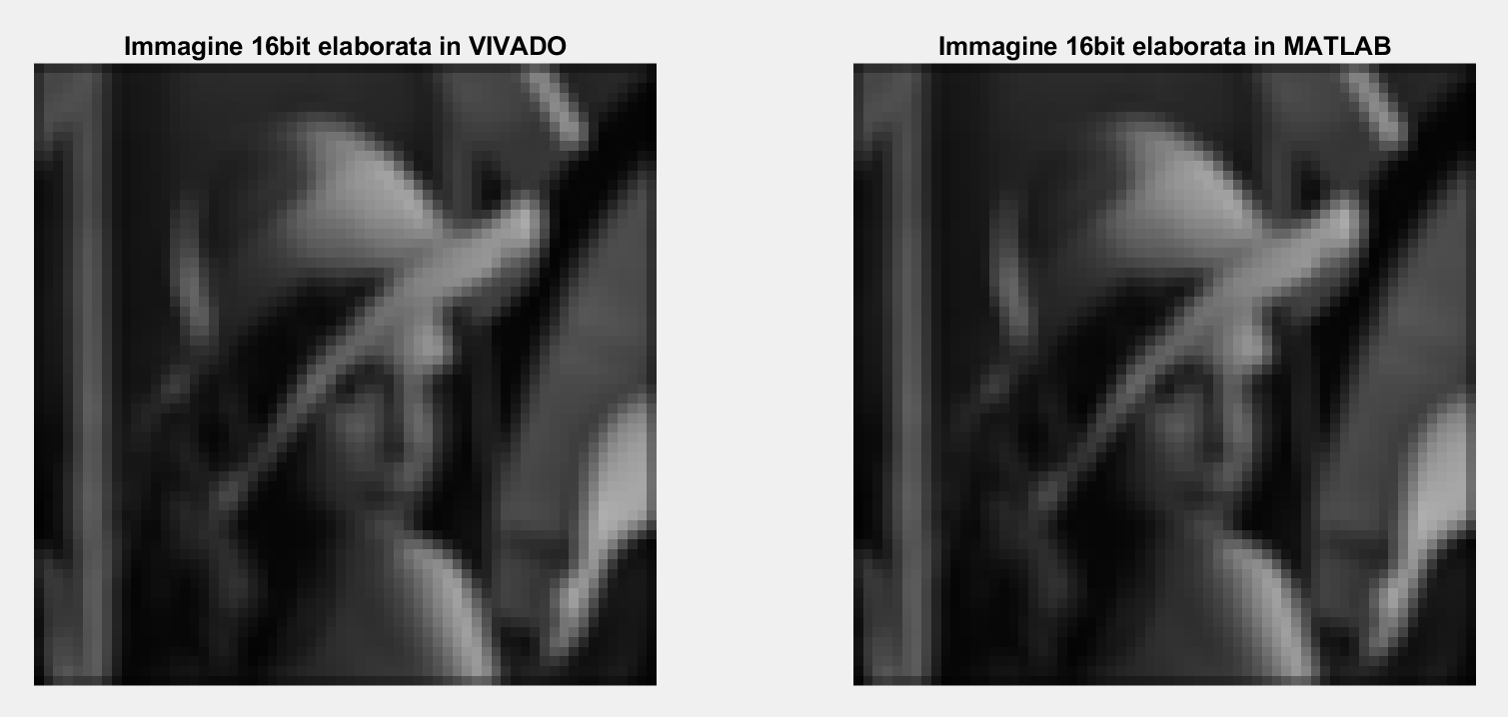
RISULTATI E CONFRONTI
Smoothing

Slide 25



RISULTATI E CONFRONTI
Laplacian

Slide 26



RISULTATI E CONFRONTI
Sobel

